Slide 1
矢量运算初步

Slide 2




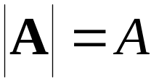
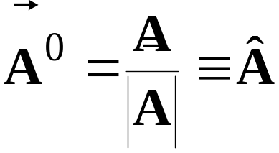
矢量运算初步
矢量：同时具有大小和方向, 并遵从平行四边形 加法法则的量
几何表示: 长度↔大小; 箭头↔方向
符号表示: 手写: 字母上方加箭头, 如
印刷: 斜黑体 (或黑体，或同手写)
相等: 大小、方向都相等
平移(自由)矢量: 平移后大小、方向都不变
A
模: 只表示大小.
单位矢量: 只表示方向, 模为1.

Slide 3








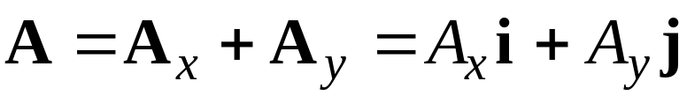

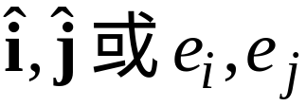
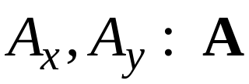
矢量运算初步
负矢量: 大小相等、方向相反.
加法: 平行四边形/三角形法则
→多边
形法则
减法: 加一个负矢量
y
A_{y}
A
矢量分解: 反用平行四边形法则
常见：将一个矢量分解为相互垂直的分量
θ
x
A_{x}
2维:
x, y方向的单位矢量，也可记为
在x, y方向的分量（是标量）

Slide 4
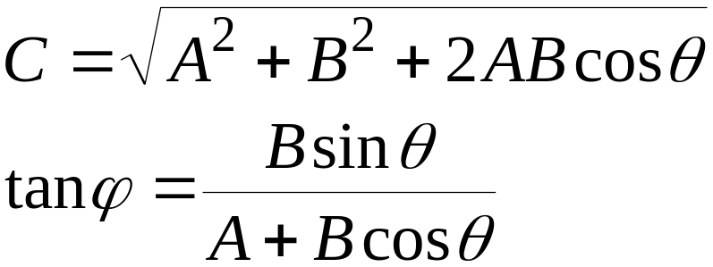
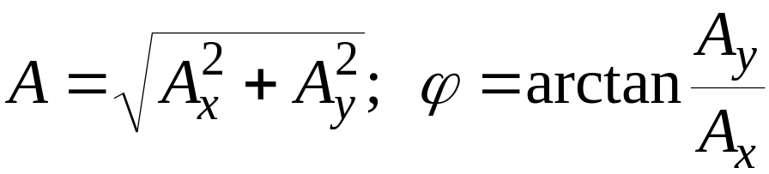
矢量运算初步
3维:
⇒
合矢量与分矢量的关系:
如图,
B
C
θ
ϕ
A
特例: 直角坐标系时

Slide 5

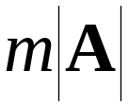



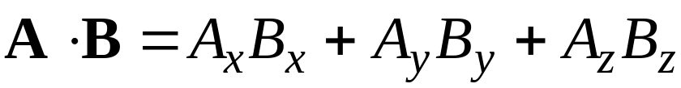
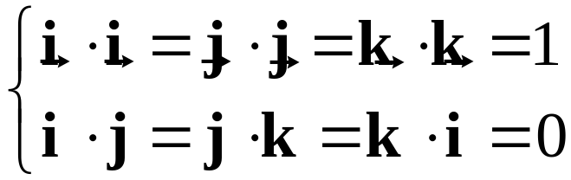
矢量运算初步
矢量的乘法：
数乘:
大小:
方向: ↑↑ 或↑↓
标积(点积) :
, 标量!!!
满足交换律:
分配律:
直角坐标系(3D):
其中用到:

Slide 6

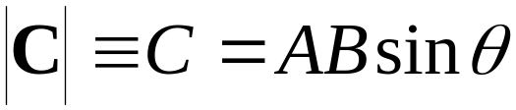





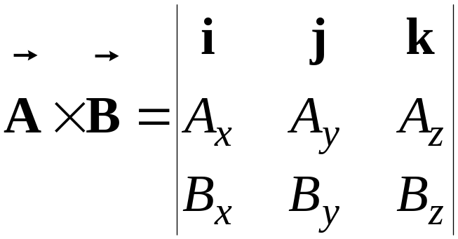
矢量运算初步
矢积(叉积):
矢量!!!
大小:
C
B
方向: 符合右手定则
θ
A
四指:
(小于π 的夹角), 拇指：沿
不满足交换律!
满足分配律:
直角坐标系(3D):

Slide 7
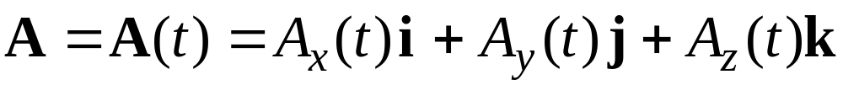

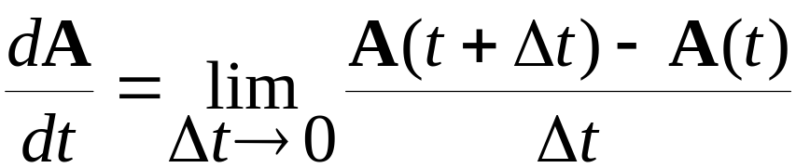
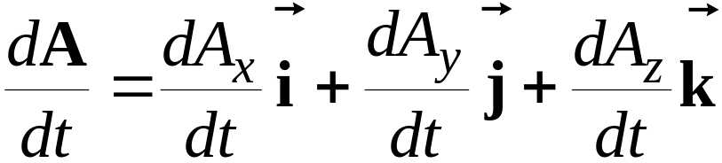
矢量运算初步
矢量导数
若
如图,
M
A(t)
矢量 的导数:
ΔA
A(t+Δt)
N
L
∴

Slide 8
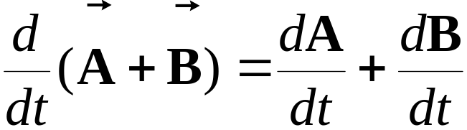
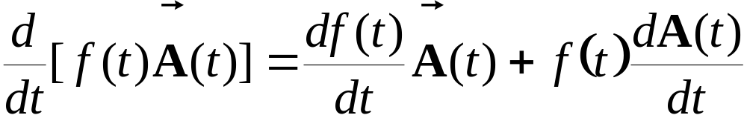
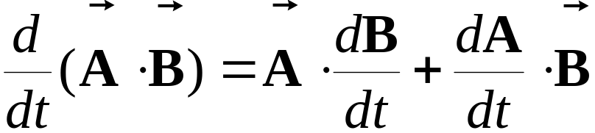
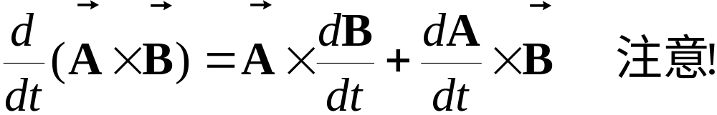
矢量运算初步
常用公式:

Slide 9
力学(Mechanics)
第一章 质点运动学
第二章 质点动力学
第三章 功与能
第四章 冲量与动量
第五章 角动量与刚体定轴转动
第六章 机械振动

Slide 10
力学(Mechanics)
其它参考书：
《力学》，赵凯华，北大，理科物理专业
《大学物理》，卢德馨，南大，大理科班
《基础物理学》，陆果，北大，理科非物理专业
《力学》等，张三慧，清华，工科
《Physics》，R.Resnick，D.Halliday
《Physics》，Tipler

Slide 11
第一章 质点运动学
§1-1. 参考系、质点
§1-2. 位移、速度、加速度
§1-3. 几种基本运动
§1-4.相对运动

Slide 12
质点运动学（particle kinematics）
§1-1. 参考系、质点
质点（particle, mass point)
    只考虑平移，可用一点代表
    或：物体自身线度可略
    突出主要性质, 简化问题, 有相对性!
参考系与坐标系
运动描述的相对性 ⇒ 参考系(reference frame)
    运动学中可任选(平权), 简单性原则(不等价)
    动力学中不能任选(定律适用和参考系有关)
    (运动本身的绝对性：没有绝对静止的物体，是物质存在形式)

Slide 13
§1-1. 参考系、质点
定量描述⇒ 坐标系（coordinate system）
参考系⇔物理实体; 坐标系⇔数学抽象
常见：
· 直角坐标系( x , y , z) (orthogonal ∼ ∼ ，Cartesian ∼ ∼)
· 极坐标(r,ϕ) ，2维 (polar ∼ ∼ )
· 球坐标系(r,θ, ϕ) (spherical ∼ ∼ )
· 柱坐标系 (ρ, ϕ, z) (cylindrical ∼ ∼ )

Slide 14


§1-1. 参考系、质点
自然坐标系 (natural ∼ ∼) :
  选轨迹上任一点O为原点
  用轨迹长度S 描写质点位置
m
O
S
  质点沿切线前进方向的单位矢量为
  切向单位矢量(tangential unit vector)
  质点与切向正交且指向轨迹曲线凹侧的
  单位矢量为法向单位矢量(normal unit vector)

Slide 15







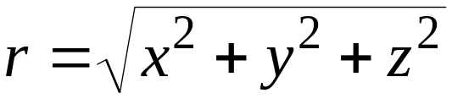
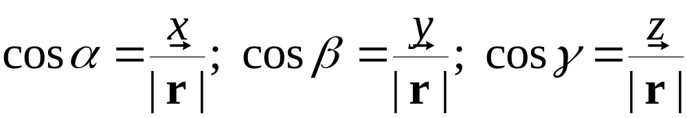
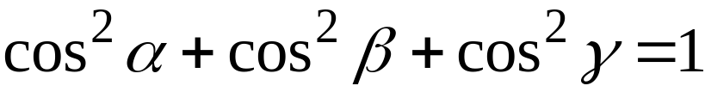
§1-1. 参考系、质点
位矢（position vector）
Z
从O指向质点P的矢量
z
P(x,y,z)
直角坐标系中:
γ
3维：
β
y
α
2维：
O
Y
x
1维：
X
大小(3维)：
方向余弦：
易证：

Slide 16



§1-1. 参考系、质点
运动学方程 (kinematical equation)
运动学方程 ：
自然坐标系：
直角坐标系(3D):
分量方程:
各对应一个直线运动, 合成为曲线运动，可见:
直线运动是曲线运动基础
⇒ 运动叠加原理(superposition principle of motion)
分量方程(数学:参数方程)消去 t
⇒ 轨迹方程(equation of orbit / trajectory)
如何描述质点运动及其变化？

Slide 17




§1-2. 位移、速度、加速度
§1-2. 位移、速度、加速度
一. 位移、路程
Y
Δs
A
1. 位移(displacement)
位矢的增量, 矢量!
B
X
Z
显然
只与始末位置有关, 与轨迹曲线无关。
2. 路程(path) : Δs
• 标量!
• 恒> 0
• 恒增函数

Slide 18

§1-2. 位移、速度、加速度

Slide 19




§1-2. 位移、速度、加速度
3. 位移与路程的关系:
设质点在A时为时刻t , 在B时为时刻t + Δt ,
一般:
Y
Δs
A
Δt → 0？
？
？
B
思考：
X
4. 位矢、位移与坐标系的关系：
位矢依赖于坐标系
对于同一参考系, 位移与坐标系无关
Z

Slide 20
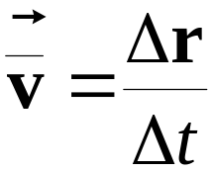
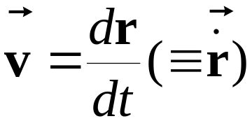

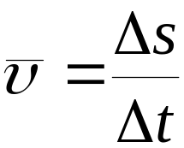
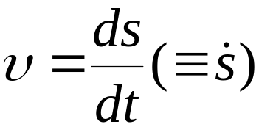

§1-2. 位移、速度、加速度
二. 速度、速率 (velocity、speed)
平均速度：
(mean ~ )
矢量!
(瞬时)速度：
(instantaneous ~ )
方向: 沿轨迹切线且指向质点前进的方向 
平均速率：
(mean ~ )
标量! 恒 ≥ 0
(瞬时)速率:
(instantaneous ~ )
？

Slide 21

§1-2. 位移、速度、加速度

Slide 22

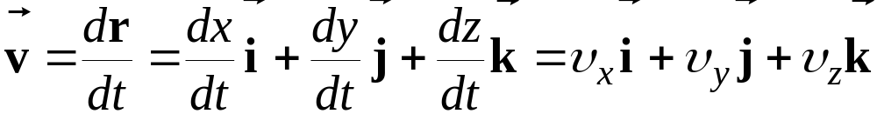
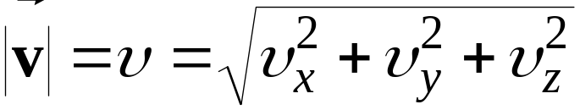
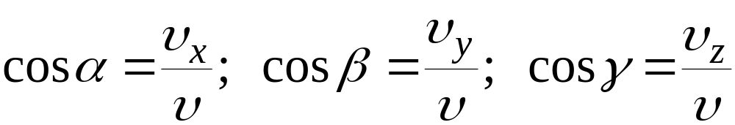

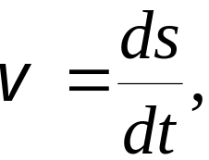

§1-2. 位移、速度、加速度
直角坐标系中的速度：
由
大小：
方向：
自然坐标系中的速度：
其中
为质点运动的切线方向

Slide 23
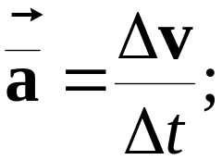

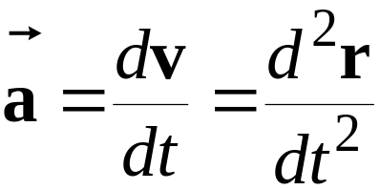

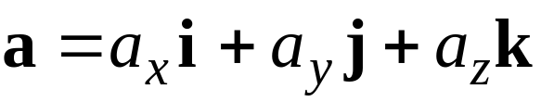
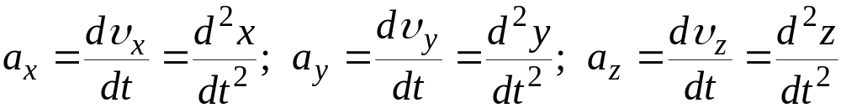
§1-2. 位移、速度、加速度
三. 加速度 (acceleration)
v_{B}
B
平均加速度(mean ～):
v_{A}
Δv
A
瞬时加速度:
(instantaneous ～)
对3维直角坐标系:
其中

Slide 24



§1-2. 位移、速度、加速度
的基本性质:
矢量性
直线：
曲线： 指向曲线凹的一边, 考虑：
a
a
a
v
v
v
相对性(与参考系有关,运动学中坐标系任选)
瞬时性(是t的函数)

Slide 25
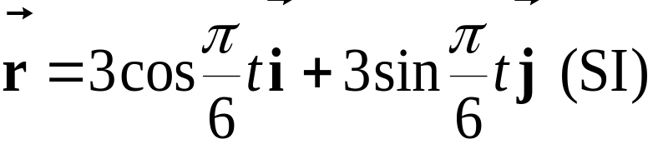
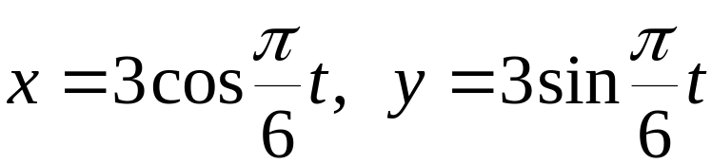
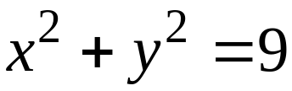
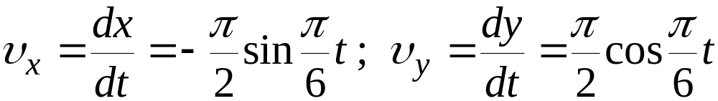
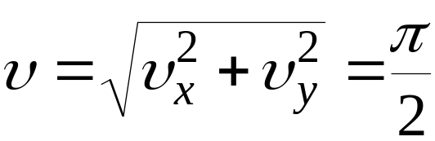
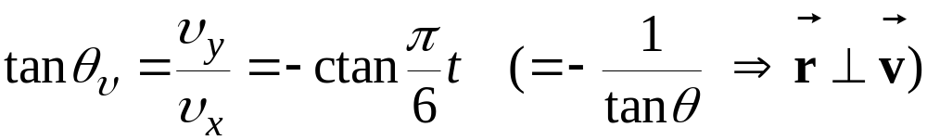
§1-2. 位移、速度、加速度
例1: 质点运动的矢径为
求其轨迹, 速度, 加速度.
解：分量方程
⇒ 轨迹方程：
⇒速度：
→常量,匀速圆周运动

Slide 26
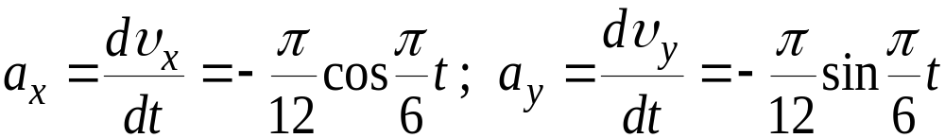
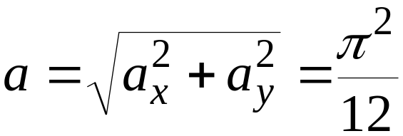
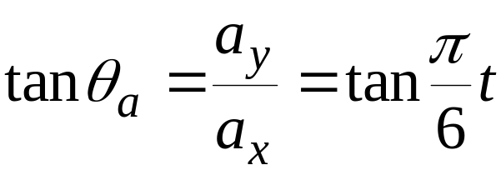

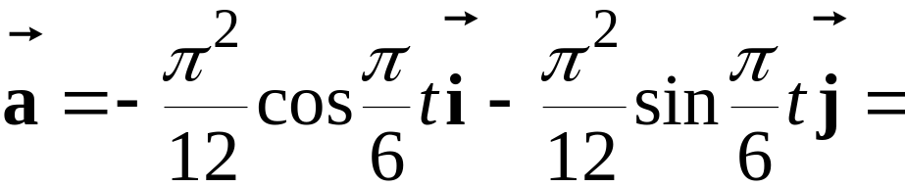
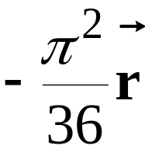
§1-2. 位移、速度、加速度
⇒加速度：
大小：
→常量
方向：
与 的方向一致?
否!

Slide 27

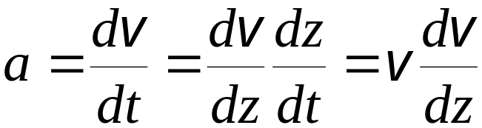
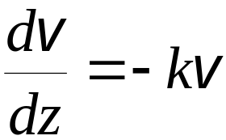
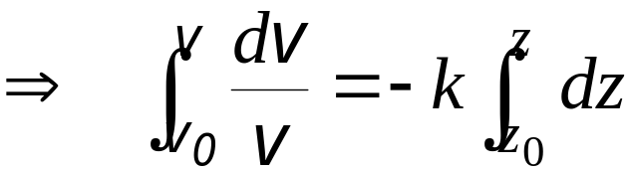

§1-2. 位移、速度、加速度
例2.已知质点加速度和速度之间的关系为
求速度随距离的变化。
解：减速运动，速度变化渐慢（流体中粒子）
取速度方向为正z方向：
代入a，有
即：速度随e指数衰减

Slide 28




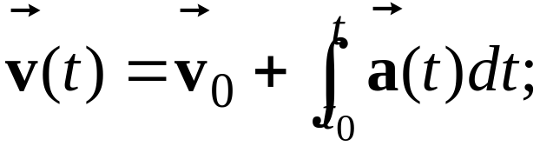
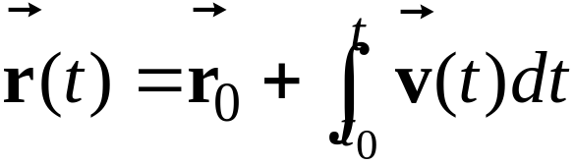
§1-2. 位移、速度、加速度
质点运动学的两类问题:
已知运动学方程
求
（微分）
已知 和某时刻 时的 , 求任意时刻的
（积分）
矢量式！

Slide 29



§1-3.几种基本运动
§1-3.几种基本运动
一. 一维直线运动
同线 ⇒ 可作为带±号的标量x、υ 、a 处理
υ 、a 的正(负)号对应沿x-轴的正(负)方向
x、υ 、a 的关系:
x-t 曲线:
x
x+Δx
平均速度 ⇔ 割线斜率
瞬时速度 ⇔
Δx
x
切线斜率
Δt
t
t
t +Δt

Slide 30






§1-3.几种基本运动
例: 匀变速直线运动.
若t=0时,
则有
另由
积分：
得：

Slide 31
§1-3.几种基本运动
一些典型速率的近似值(m/s)
北美洲漂移(欧洲) | 10⁻⁹ | 地球赤道(地心) | 4.6×10²
冰川漂移(地面) | 10⁻⁶ | 地心(太阳) | 3×10³
行人(人行道) | 1 | 太阳系(星系中心) | 2.5×10⁵
声速(地面空气) | 3.4×10² | 最快的星系(地球) | 2.4×10⁸
一些加速度的近似值(m/s²)
太阳系(星系中心) | 2×10⁻¹⁰ | 喷气机起飞 | 4
地心(太阳) | 6×10⁻³ | 自由落体(地面) | 10
地球赤道(地心) | 3×10⁻² | 加速器质子(地面) | 10¹⁴

Slide 32






§1-3.几种基本运动
二. 抛体运动
地球表面g为常量，略去空气阻力时，
水平分量和垂直分量相互独立。
如图，以平抛为例:
Y
v_{y}
v
初速 ，抛射角θ₀
v₀
v_{x}
v_{0y}
θ₀
O
v_{0x}
X
积分得：
消去t,得轨迹方程：

Slide 33



§1-3.几种基本运动
令y = 0, 得飞行时间：
将T代入x, 得射程：
t = T/2时, 得最高点：
真空和空气中弹丸射程比较
 | υ₀(m⋅s⁻¹) | θ₀ | R₀(m) | R(m)
7.6mm枪弹 | 800 | 15° | 32700 | 3970
85mm炮弹 | 700 | 45° | 50000 | 16000
原因：空气阻力（形状／密度／风向／温度）、发射地点、方向…

Slide 34




§1-3.几种基本运动
三. 圆周运动与曲线运动
角量描述
B(t+Δt)
r固定, 质点位置是转角单值函数
角位置θ ： t时刻OA与X轴夹角
r
Δθ
A(t)
θ
O
X
角位移Δθ ：经Δt由A到B的转角.
k
平均角速度：
(瞬时)角速度：
规定为矢量!
(瞬时)角加速度：

Slide 35











§1-3.几种基本运动
切向加速度与法向加速度
取自然坐标系, 则
其中
沿 和 的分量分别称为切向加速度
v
τ '
与法向加速度
dθ
τ
O
r
n
如图:
k
Δτ
τ '
τ
dθ

Slide 36






§1-3.几种基本运动
角量与线量的关系：
如图，Δt内，
Δθ
Δs
τ
O
r
n
k
考虑方向后,可写成
同理，有

Slide 37









§1-3.几种基本运动
圆周运动
匀速(率)圆周运动：
R
Δθ
Δθ
O
X
即： 的方向恒沿该点半径指向圆心 ⇒ 向心加速度
或：匀速圆周运动实际上是一种(加速度大小不变的)变加速运动。

Slide 38


§1-3.几种基本运动
例3: 地球自转的角速度。
已知平均太阳日为T=8.640×10⁴s，相应的角速度为
而恒星日为T=8.616×10⁴s，相应的角速度为
太阳
两个“日”周期相差约240s，那个正确？
答案：后者正确
ϕ
理由：对于平均太阳日，观察者两次面对太阳时实际转过角度为2π + ϕ, ϕ ≈2π /365，相应的时间差
ΔT = ϕ/ω ≈237s
地球

Slide 39







§1-3.几种基本运动
变速(率)圆周运动：
R
Δθ
Δθ
O
X
切向加速度 代表速度大小的改变
法向加速度 代表速度方向的改变
变速圆周运动时, 的方向一般不指向圆心

Slide 40



§1-3.几种基本运动
一般曲线运动
用曲率半径 ρ 代替R, 公式仍适用, 即
ρ
ρ
这时ρ 是时间/质点位置的函数
曲线运动中 的大小一般不等于υ 对t的变化率！
也可由 求ρ ：

Slide 41



§1-4.相对运动
§1-4.相对运动
一. 伽利略变换 (Galilean transformation)
“刻舟求剑”→不同参考系对运动的描述不同!
某运动在特定参考系中不一定最容易研究
⇒ 需要在不同参考系及其各坐标系之间进行变换
如图, S,S' 相对运动
S'
P
P在S中:
r
r'
S
P在S'中:
O'
x'
S'相对于S的位矢为
R
O
x

Slide 42






§1-4.相对运动
S' 相对S运动:
u
S'
P
牵连速度
r
r'
S
牵连加速度
O'
x'
R
O
x
经典时空观：运动与时间相互独立
P点在S’中有:
位矢：
伽利略变换
速度：
伽利略速度变换
加速度：
或：对物体A、B、C，有

Slide 43


§1-4.相对运动
思考：
速度：
⇔ 对物体A、B、C，有
与速度合成与分解有何不同？例如：
区别：前式两边是不同物体相对于不同参考系
后式两边式同一物体相对于同一参考系

Slide 44







§1-4.相对运动
例4: 如图,车以10m⋅s⁻¹水平前进，车上A向后上方以60°斜抛一石块. 地面上B看到石块铅直向上. 求其上升高度.
解: 如图, 地面: S系; 平板车: S '系。
Y
Y ′
v′
u
S '中：
S
60°
S′
X ′
S 中：
由速度变换有：
X
S中石块铅直向上：
由匀变速直线运动/抛体运动公式得石块上升高度:

Slide 45



§1-4.相对运动
例5: 车轮在平直路面上作纯滚动，匀速前进，求轮缘上一点Ｐ的速度、加速度和运动轨迹。
y
,y′
解：如图, t = 0时,Ｐ点位于Ｏ
u
地面⇔ S 系；轮轴⇔S'系
O′
x′
S系:
R
2R
纯滚动⇒ 轮轴每圈前进2π R, P点绕轴转角2π ⇒
θ
O
,P
x
∴车轴速度(牵连速度)
(常量)
牵连加速度

Slide 46




§1-4.相对运动
S'系:
P点作匀速圆周运动,
t = 0时恰与地面接触。
P点的运动学方程:
y
,y′
u
O′
x′
R
2R
⇒ P点相对速度分量:
θ
O
,P
x
⇒ P点对地速度(绝对速度) 分量:
P触地时

Slide 47





§1-4.相对运动
因牵连加速度
y
,y′
u
O′
x′
R
2R
θ
O
,P
x
即: 对任意t 有
车轮P点在S系中的运动学方程：
以θ(或ω t)为参数的轨迹方程 ⎯ 旋轮线(摆线)

Slide 48

§1-4.相对运动
托勒蜜的“地心说”中行星运行的轨迹*
P
从轮心Ｏ'上看：
轮上各点绕Ｏ'作圆周运动;
O′
O
从轮上另一点Ｏ(≠O' )上看：Ｏ'绕Ｏ点作圆周运动，此时轮上任一点Ｐ的运动可看作两个圆运动的叠加:
Ｐ绕Ｏ'的转动+Ｏ'绕Ｏ的转动⇒Ｐ点轨迹为绕Ｏ圆轨道上的摆线。
地心参考系中金星的运动轨迹

Slide 49

运动的图象表示、相空间*
运动的图象表示、相空间*
定性分析, 直观可靠 (相遇点/转向点/运动趋势等)
运动曲线： 的变化关系.
轨迹曲线
相空间曲线(相轨迹)
确定系统状态的变量需要多少?
完备+唯一+简便
系统自由度：
完全确定系统运动状态的最少相互独立变量个数,
可证：每个自由度的运动总可用1个广义坐标和1个广义速度进行完备描述.
例: 圆周运动: 1个自由度, 角度 + 角速度

Slide 50
运动的图象表示、相空间*
相空间：
自由度为N的系统有2N个变量决定系统状态
由这2N个变量为坐标轴张开的空间称为相空间
∴ 相空间中的一点 ⇔ 系统的一个状态
相空间中曲线(相轨迹) ⇔ 系统状态的变化/运动
相图 ⇔对系统所有可能运动状态进行整体研究
例：一维单摆，可用(x, υ) 或(θ,ω)描述
将细绳换成无质量轻棒?
O
ω
l
相图:
θ
θ
m
-π
π

